Slide 1
异步数据采集
之
Verilog设计实例

Slide 2
主要内容
Asynchronous FIFO
Clock Domain Crossing Design
信号去抖（debounce）

Slide 3
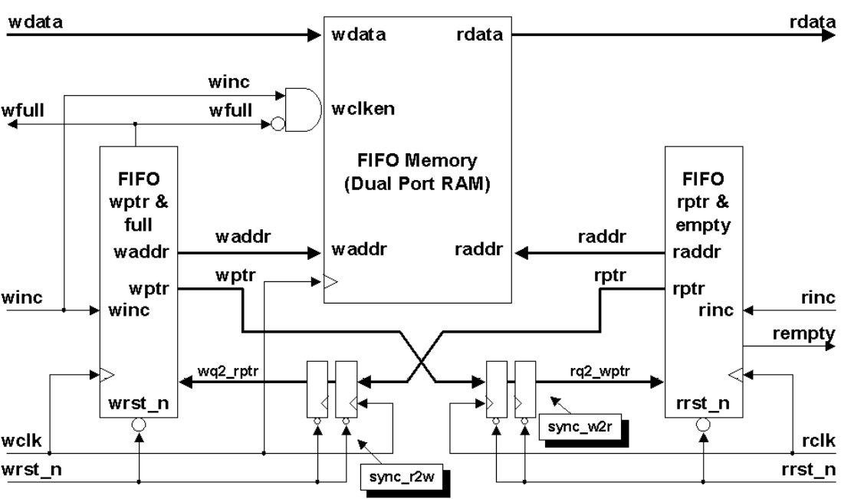
Asynchronous FIFO
1 简介
异步FIFO用于不同时钟域之间传递多比特数据。
数据在写时钟域存储到FIFO内部的存储器中
当FIFO不空时，数据在读时钟域从FIFO内部存储器中取出

Slide 4
Asynchronous FIFO
2 FIFO读写指针
FIFO的写指针
wclk domain：
waddr：FIFO内部存储器中的地址，用于存储下一个写数据
FIFO的读指针
rclk domain：
raddr： FIFO内部存储器中的地址，指向下一个待读取数据
（当fifo read时，数据已经在端口准备好）

Slide 5
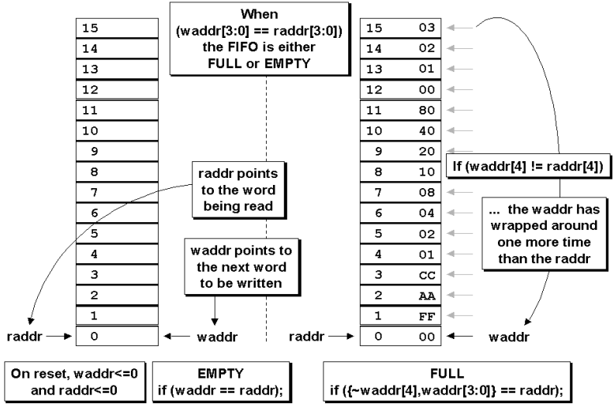
Asynchronous FIFO
FIFO 空满条件：读指针和写指针相等时
使用n位宽度的读写指针，其中n-1位对应FIFO存储器地址

Slide 6
Asynchronous FIFO
FIFO读写指针的设计考虑
读写指针为多比特数据，需要不同时钟域之间传递。
1）采用握手协议进行数据传递
需要保证在Ack阶段，指针数值保持稳定；
条件无法保证，从而可能导致FIFO出现underflow或者overflow
2）采用格雷码
在任意时刻，只有1-bit数据发生变化

Slide 7
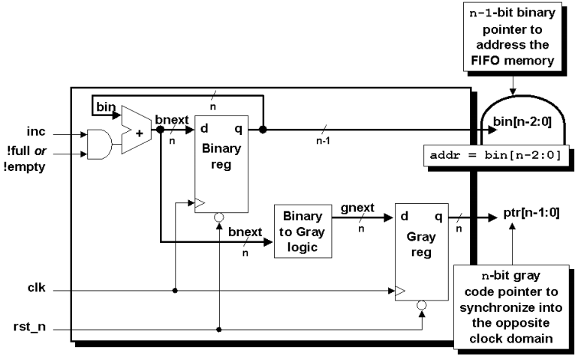
Asynchronous FIFO
3 格雷码计数器
相邻word之间只更改1-bit；深度对应2的幂次（n-bit→2^{n}）

Slide 8
Asynchronous FIFO
4 FIFO框图

Slide 9
Asynchronous FIFO
5 FIFO空满(empty & full)的处理
5.1 产生FIFO Empty信号
1）写指针同步到读时钟域
2）读指针与写指针进行比较
3）寄存器输出
assign rempty_val = (rgraynext == rq2_wptr);
always @(posedge rclk or negedge rrst_n)
if (!rrst_n) rempty <= 1'b1;
else rempty <= rempty_val;

Slide 10
Asynchronous FIFO
5 FIFO空满(empty & full)的处理
5.2 产生FIFO Full信号
1）读指针同步到读时钟域
2）写指针与写指针进行比较
3）寄存器输出
assign wfull_val = ((wgnext[AW] != wq2_rptr[AW] ) &&
(wgnext[AW-1] != wq2_rptr[AW-1]) &&
(wgnext[AW-2:0]==wq2_rptr[AW-2:0]));
always @(posedge wclk or negedge wrst_n)
if (!wrst_n) wfull <= 1'b0;
else wfull <= wfull_val;

Slide 11
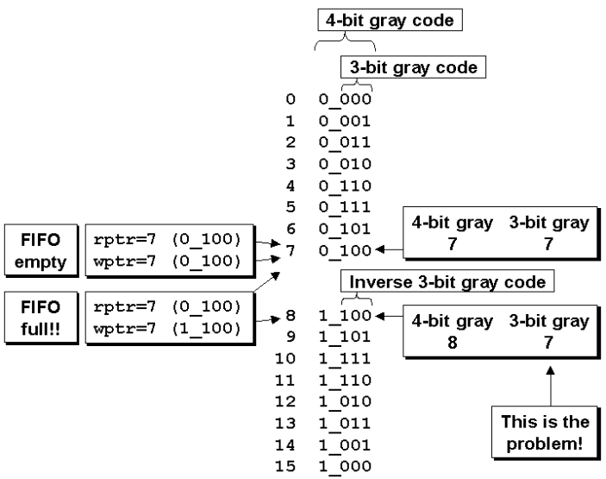
格雷码及潜在错误
1）读写指针都为7时，FIFO empty
2）写入新数据，FIFO FULL。（错误）
3）在指针等于7和8时，低3位相同，如直接用其访问memory，导致数据覆盖

Slide 12
Asynchronous FIFO
5 FIFO空满(empty & full)的处理
5.3 不同的时钟速度
快时钟域→慢时钟域，数据丢失
Q1）同步过程中，更快的格雷码计数器增加了两次，但只采样一次，导致同步值中显示出现了多位更改，这是否会导致多位同步问题？
Q2）如Q1所述，更快的格雷码计数器可能在一个与慢时钟周期内增加了两次（或多次），格雷码计数器从较快的时钟域中产生在检测到full之前，是否有可能会增加到full状态和full+1状态，从而导致FIFO溢出没有意识到FIFO已经满了(这个问题同样适用于FIFO empty）？
读慢写快→写时钟域同步读指针（正确数值），与写指针比较， 产生full信号；

Slide 13
Asynchronous FIFO
5 FIFO空满(empty & full)的处理
5.4 悲观的full & empty信号
ful信号产生是利用同步后的读指针和当前的写指针进行对比，
full信号的产生可能是“准确” 的，但是full信号的消失会延后2个写时钟；
empty信号的产生和消失过程与full类似；
注1：这种现象并不会导致问题，FIFO设计的要点在于保证FIFO full的时候不要写入数据；FIFO empty的时候不要读取数据；
注2：产生full（empty）时，如果指针在同步过程中也发生了改变，可能会导致full （empty）产生时刻并不精确，可能导致full信号提前为高；

Slide 14
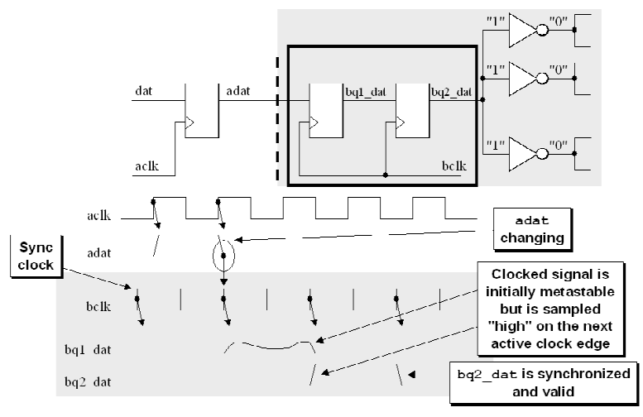
Clock Domain Crossing Design
1 同步器
1.1 两级同步器
用于处理Metastability

Slide 15

Clock Domain Crossing Design
1 同步器
1.2 三级同步器
用于处理Metastability，高速同步时钟场合使用三级寄存器同步

Slide 16
Clock Domain Crossing Design
1 同步器
1.2 三级同步器
用于处理Metastability，高速同步时钟场合使用三级寄存器同步

Slide 17
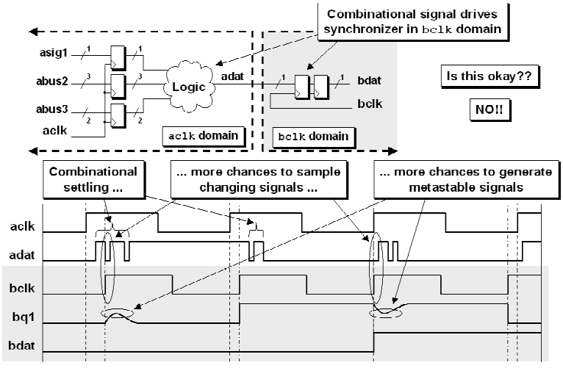
Clock Domain Crossing Design
1.3 输出寄存器
输出信号采用寄存器，消除输出信号毛刺，消除输出时延，降低亚稳态概率

Slide 18
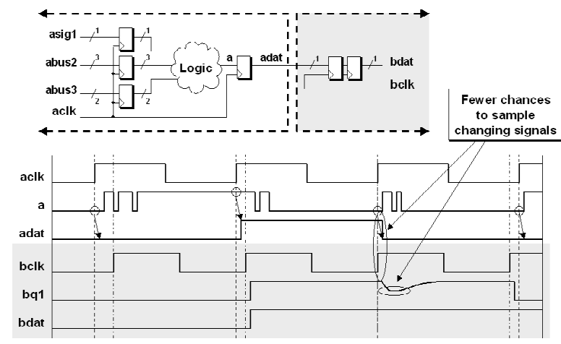
Clock Domain Crossing Design
1.3 输入同步器
输入信号采用同步器进行信号同步
下图为输入信号直接进行逻辑运算，之后再进行同步的错误方式。

Slide 19
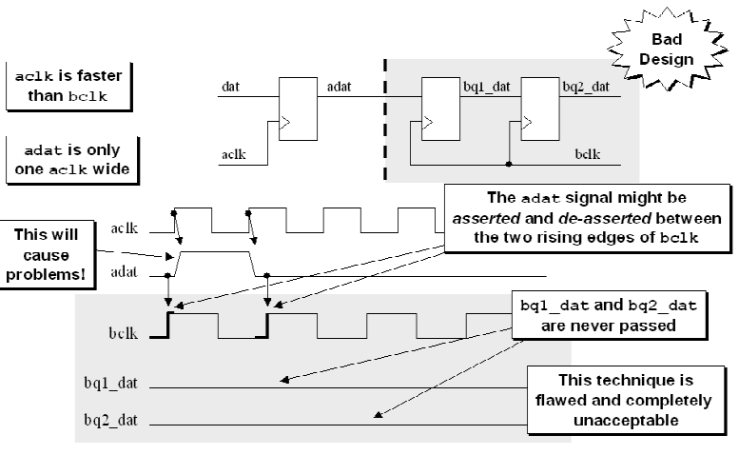
Clock Domain Crossing Design
2 快时钟域信号同步到慢时钟域
2.1 问题1：传递一个快时钟域的脉冲信号
慢时钟域可能会错失该信号

Slide 20
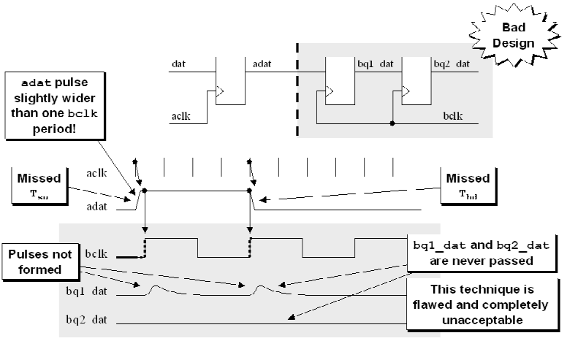
Clock Domain Crossing Design
2 快时钟域信号同步到慢时钟域
2.1 问题2：传递一个快时钟域的电平信号，该信号长度小于等于慢时钟

Slide 21
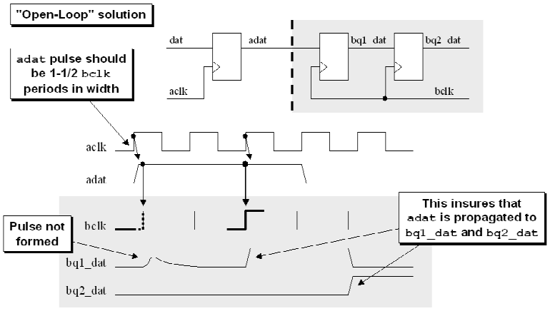
Clock Domain Crossing Design
2 快时钟域信号同步到慢时钟域
2.2 方案1：拉长信号到慢时钟的1.5倍以上
坏处：在复用模块时，需要注意该方法的限制条件。

Slide 22
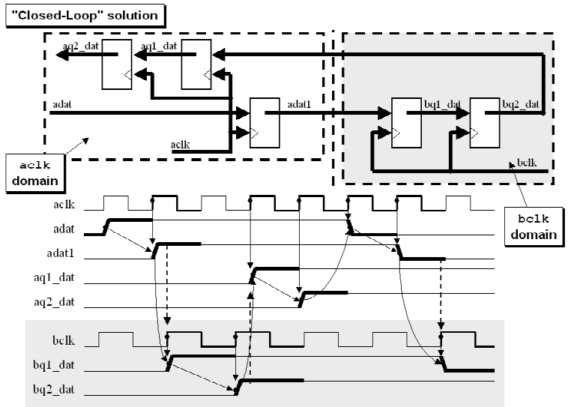
Clock Domain Crossing Design
2.2 方案2：采用握手方式进行同步
坏处：同步时间较长。

Slide 23
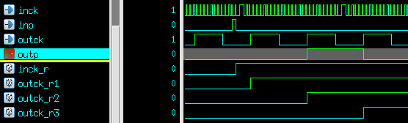
Clock Domain Crossing Design
2.2 方案3：采用边缘检测的方式产生足够长度的电平信号
always@(posedge inck or negedge inrstn)
if(~inrstn) inck_r<=1'b0;
else inck_r<= inck_r ^ inp;
always@(posedge outck or negedge outrstn)
if(~outrstn)
{outck_r3 , outck_r2,outck_r1}<=3'b0;
else {outck_r3 , outck_r2,outck_r1} <={outck_r2,outck_r1 ,inck_r};
assign outp = outck_r2 ^ outck_r3;

Slide 24
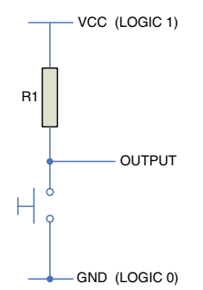
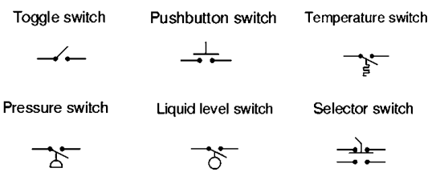
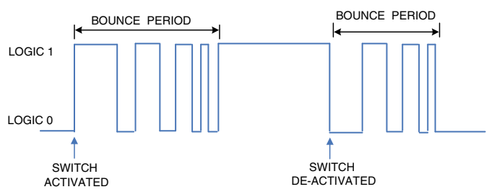
信号去抖（debounce）
1 按键及其对应信号

Slide 25
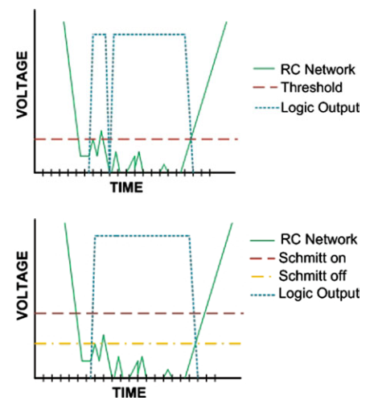
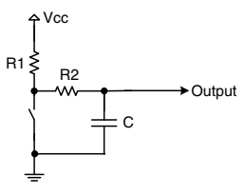
信号去抖（debounce）
2 去抖技术
2.1 RC Debouncer

Slide 26
信号去抖（debounce）
2.2 Verilog Debouncer
原则：重复读取足够长时间，直到信号稳定；
实现：使用计数器来进行计时，消除噪声并验证开关状态

Slide 27
wire load_out = deglitching & ~(|deglitch_cnt);
wire glitch = (d_dly != d); // Glitch detection
always @(negedge rstn or posedge clk)
if (~rstn) begin
d_dly <= 0；
deglitch_cnt<= 0;
deglitching <= 1'b0;
end else begin
d_dly <= d;
if(glitch) deglitching <= 1'b1;
else if(deglitching & load_out) deglitching<= 1'b0;
if (glitch) deglitch_cnt<= cyc;
else if(deglitching) begin
if(|deglitch_cnt & t_in) deglitch_cnt<= deglitch_cnt - 1;
end
else deglitch_cnt<= {TW{1'd0}};
end
always @(negedge rstn or posedge clk)
if (~rstn) q <= 0;
else begin
if (load_out==1'b1 && glitch==1'b0)
q <= d;
end

